Slide 1
第40組 (A)小題報告
張薷云 108602513
顏紹同 109502561
黃鉦鈞 108403529

Slide 2
題目
A.舉一個8個元素的陣列為例說明二元搜尋演算法執行情形，分別說明:
1.最佳狀況時間複雜度找到目標元素、
2.最壞狀況時間複雜度找到目標元素及
3.最壞狀況時間複雜度找不到目標元素。

Slide 3
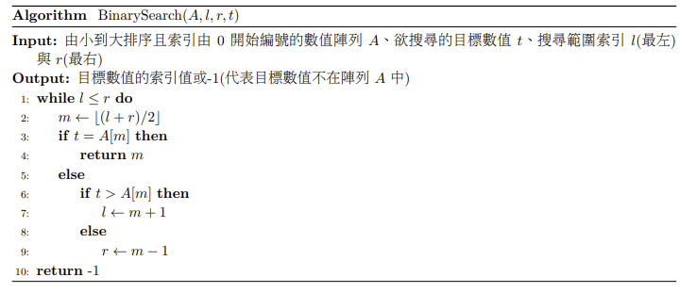
二元搜尋法
如果有8個元素，這中間的索引值(m)會是3(無條件捨去到整數位)

Slide 4
二元搜尋法
Algorithm BinarySearch(A, l, r, t)
Input： 由小到大排序且索引由0開始編號的數值陣列A、欲搜尋的目標數值t、搜尋範圍索引l(最左)與r(最右)
Output：目標數值的索引值或-1(代表目標數值不再陣列A中)
1. while l <= r do
2. m <- [(l + r) / 2]
3. if t = A[m] then
4. return m
5. else
6. if t > A[m] then
7. l <- m + 1
8. else
9. r <- m - 1
10. return -1
如果有8個元素，這中間的索引值(m)會是3(無條件捨去到整數位)

Slide 5
1.最佳狀況時間複雜度找到目標元素
當要找的元素剛好在序列正中間，例:
索引(i) | 0 | 1 | 2 | 3 | 4 | 5 | 6 | 7
數值(A) | 2 | 9 | 30 | 32 | 38 | 47 | 61 | 67
target=32
round 1: l=0 r=7 m=3
A[3]=32 == target
在第一輪就找到，故為最佳時間複雜度
值為O(1)

Slide 6
2.最壞狀況時間複雜度找到目標元素
當二分到不能在二分後才找到元素，例:
索引(i) | 0 | 1 | 2 | 3 | 4 | 5 | 6 | 7
數值(A) | 2 | 9 | 30 | 32 | 38 | 47 | 61 | 67
target=67
round 1: l=0 r=7 m=3
A[3]=32 != target
round 3: l=6 r=7 m=6
A[6]=61 != target
round 2: l=4 r=7 m=5
A[5]=47 != target
round 4: l=7 r=7 m=7
A[7]=67 == target
當l=m=r時才找到元素，代表是分割到最後的情況才找到元素，是為最壞狀況時間複雜度，值為O(logn)

Slide 7
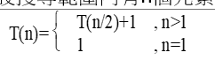
時間複雜度分析(補)
假設搜尋範圍內有n個元素，則時間複雜度T(n)為:
T(n) = T(n/2)+1
= T(n/4)+1+1
:
=T(n/2^{k})+k*1
令n/2^{k}=1 ，則n = 2^{k} 且k=log n, 我們可得
T(n) = T(1)+k
= 1+k
= O(log n)

Slide 8
3.最壞狀況時間複雜度找不到目標元素
目標元素不在序列內，例:
索引(i) | 0 | 1 | 2 | 3 | 4 | 5 | 6 | 7
數值(A) | 2 | 9 | 30 | 32 | 38 | 47 | 61 | 67
target=69
round 1: l=0 r=7 m=3
A[3]=32 != target
round 3: l=6 r=7 m=6
A[6]=61 != target
round 4: l=7 r=7 m=7
A[7]=67 != target
當l=m=r時尚未找到元素，代表分割到最後的情況仍找不到元素，是為最壞狀況時間複雜度找不到目標元素，值為O(logn)
round 2: l=4 r=7 m=5
A[5]=47 != target

Slide 9
分工表
張薷云：報告元帥大將軍
顏紹同：簡報框架工程師
黃鉦鈞：古籍資料搜查長

Slide 10
參考資料
二元搜尋(Binary Search)演算法，簡單又快速的搜尋演算法(https://magiclen.org/binary-search/)

Slide 11
THANKS

